Slide 1
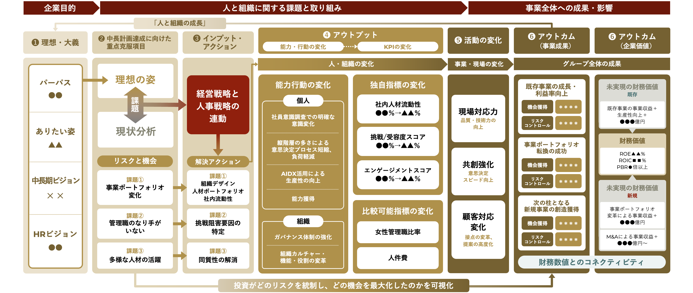
人的資本経営フレームワーク2026（田中弦モデル）※人的資本可視化指針改訂版対応
中長経営計画達成に向けた重点克服課題を、機会を捉えリスクをコントロールすることで経営戦略と人事戦略を連動し
変化を質的・量的に起こすことでアウトカムを得る

Slide 2
ご利用方法
改訂版はクリエイティブコモンズライセンス「表示ー継承」のもと、連絡不要・無料・商用利用可能です。
ご利用の際は下記クレジットをご表記ください。
【クレジット】
人的資本経営フレームワーク2026（田中弦モデル）／Unipos株式会社提供
※コモンズ証：https://creativecommons.org/licenses/by-sa/4.0/deed.ja

